Slide 1
Semantisatieverhaal AA:
Wie van jullie heeft wel eens gehoord van het Pieterpad? Het Pieterpad is een route, de weg om ergens te komen, die van boven naar beneden door Nederland loopt. Hij begint in Pieterburen in de provincie Groningen en eindigt op de Sint Pietersberg in Limburg (of andersom). De lengte van het Pieterpad is bijna 500 kilometer. Je kunt de afstand op 2 manieren afleggen: wandelen of fietsen. Zo noem je het als je van de ene plaats naar de andere plaats gaat. De meeste mensen leggen de route niet in één keer af maar verdelen de afstand in stukken. Op deze manier is het makkelijker te doen en is het niet nodig dat je opgeeft, dat je stopt omdat je er niet mee door kunt gaan. De jongen in het filmpje, Douwe, vertelt dat hij en zijn ouders een poging doen om de tocht in 16 dagen volledig, helemaal te fietsen. De poging – zo noem je de keer dat je iets probeert. Dus van begin tot eind! Zoals je straks kan zien, zet hij zich hier dan ook meer dan 100 procent voor in. Je ergens voor inzetten is je best doen voor iets. Douwe vertelt in het filmpje dat hij na een paar dagen fietsen wel last krijgt van zijn billen. Hij vertelt: “Je krijgt wel een beetje een houten kont”. Daarom nemen hij en zijn ouders af en toe een vrije dag. De billen zijn dan weer snel genezen, weer gezond. Wie van jullie is er ook wel eens op fietsvakantie geweest?
In de laatste dia vind je de link naar het filmpje van Douwe.
AA
Notes:
Woordenoverzicht:
volledig: helemaal
genezen: weer gezond
de route: de weg om ergens te komen
de afstand afleggen: van de ene plaats naar de andere plaats gaan
opgeven: stoppen omdat je er niet mee door kunt gaan
de poging: de keer dat je iets probeert
zich inzetten voor: je best doen voor

Slide 2
Gerarda Das
Marjan ter Harmsel
Mandy Routledge
Francis Vrielink
Week 25 – 20 juni 2023
Niveau AA

Slide 3
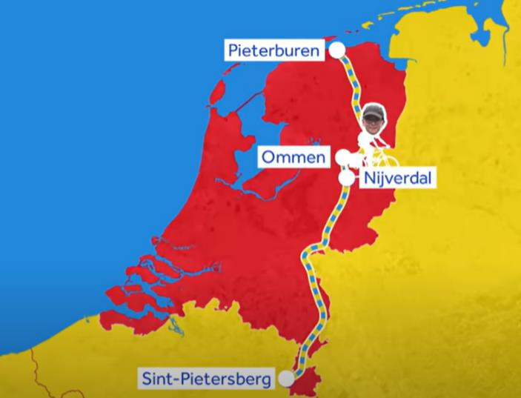
de route

Slide 4
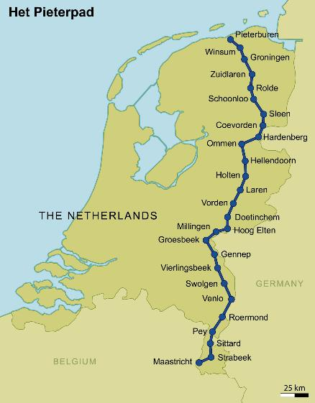
de afstand afleggen
Nederland

Slide 5
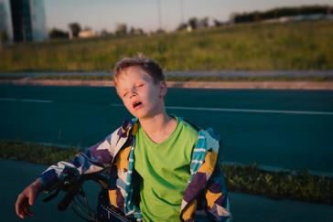
opgeven

Slide 6
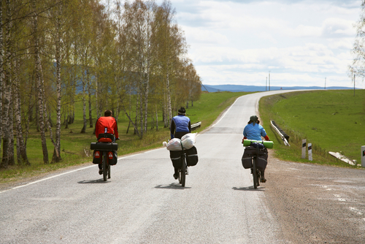
de poging
16 dagen?

Slide 7
volledig
500 kilometer
16 dagen

Slide 8
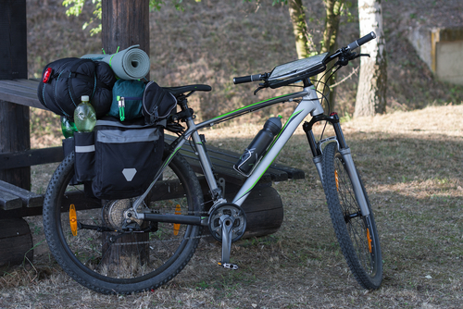
zich inzetten voor

Slide 9
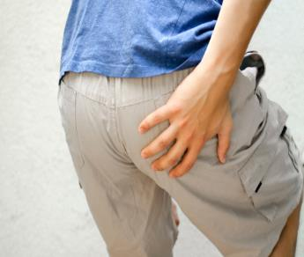
genezen
https://www.youtube.com/watch?v=K2-wKeTbElo

Slide 10
Op de woordmuur:

Slide 11
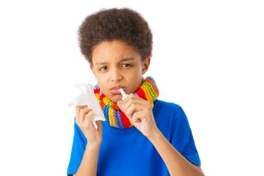
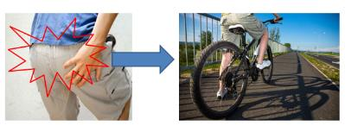
genezen
ziek
= weer beter
Na een dagje rust zijn de billen wel weer genezen.
= niet gezond
De jongen heeft hooikoorts. Hij voelt zich erg ziek.

Slide 12
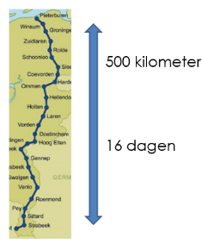
volledig
gedeeltelijk
= helemaal
Douwe en zijn ouders willen de route volledig fietsen.
= voor een deel, niet helemaal
Er zijn ook veel mensen die de route gedeeltelijk afleggen.

Slide 13
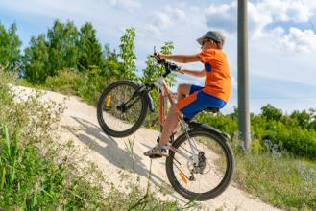
opgeven
doorzetten
= stoppen omdat je er niet mee door kunt gaan
Als je de route in één keer aflegt, moet je misschien wel opgeven.
= door blijven gaan
Je moet wel doorzetten als je de berg op wilt fietsen.

Slide 14
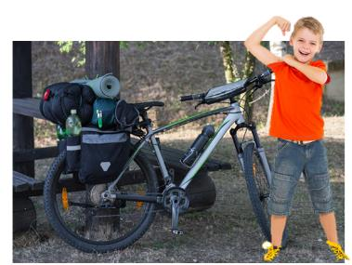
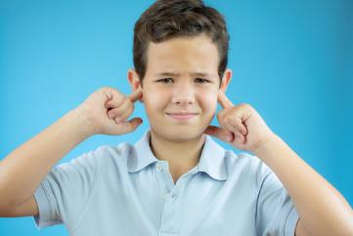
geen zin
hebben
zich inzetten voor
= je best doen voor
Douwe zal zich zeker meer dan 100 procent inzetten voor de tocht.
= niet willen
Er zijn ook kinderen die geen zin hebben om het Pieterpad te fietsen.

Slide 15
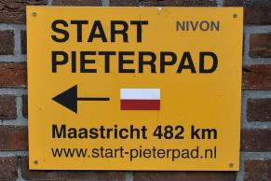
Douwe en zijn ouders doen een poging om het Pieterpad te fietsen.
EINDPUNT
het resultaat
de poging
het idee
= de keer dat je iets probeert

Slide 16
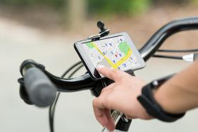
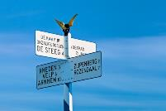
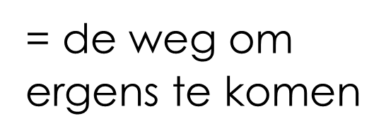
de navigatie
de afstand afleggen afleggen
= van de ene plaats naar de andere plaats gaan
de handwijzer
de route

